Slide 1

Universidad Tecnológica Nacional - Facultad Regional Córdoba-
Ingeniería de Sistemas de Información

Slide 2

Proyecto: METALSOFT
Empresa: “CANOVAS Y BARALE S.R.L.”
Creado por:
Barale, Lorena N.
Enrico, Mariana E.
Merdine, M. Victoria
Molina, Leandro

Slide 3
Temario
Presentación de la Organización
Procesos de Negocio
Problemas Detectados
Propuesta: Objetivo de MetalSoft
Modulos de MetalSoft
Registro de Pedido y Alta de Cliente
Presupuesto
Planificación y Lanzamiento
Registro de Entrega y Cobro de Pedido
Despliegue y Herramientas Utilizadas

Slide 4
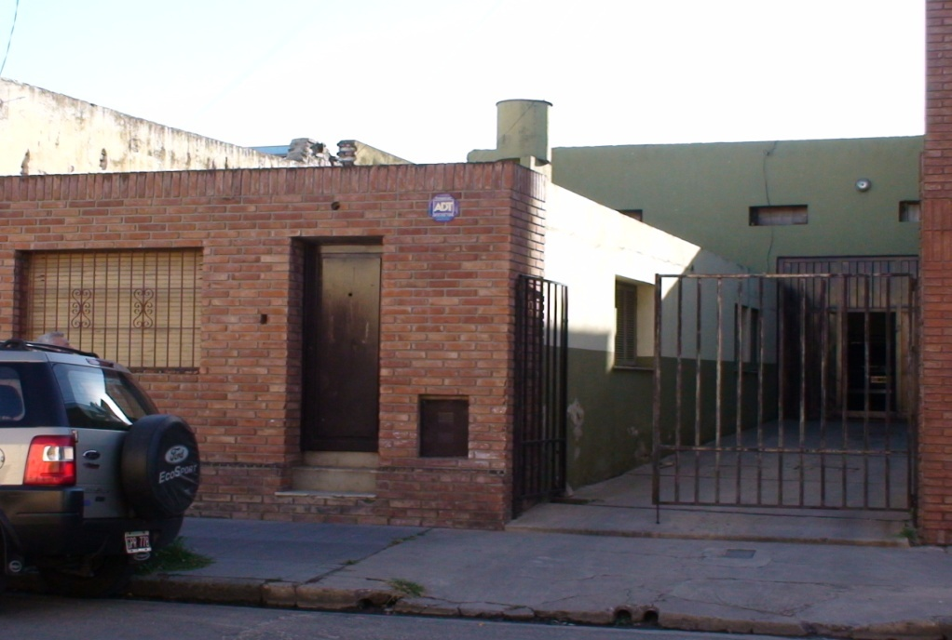
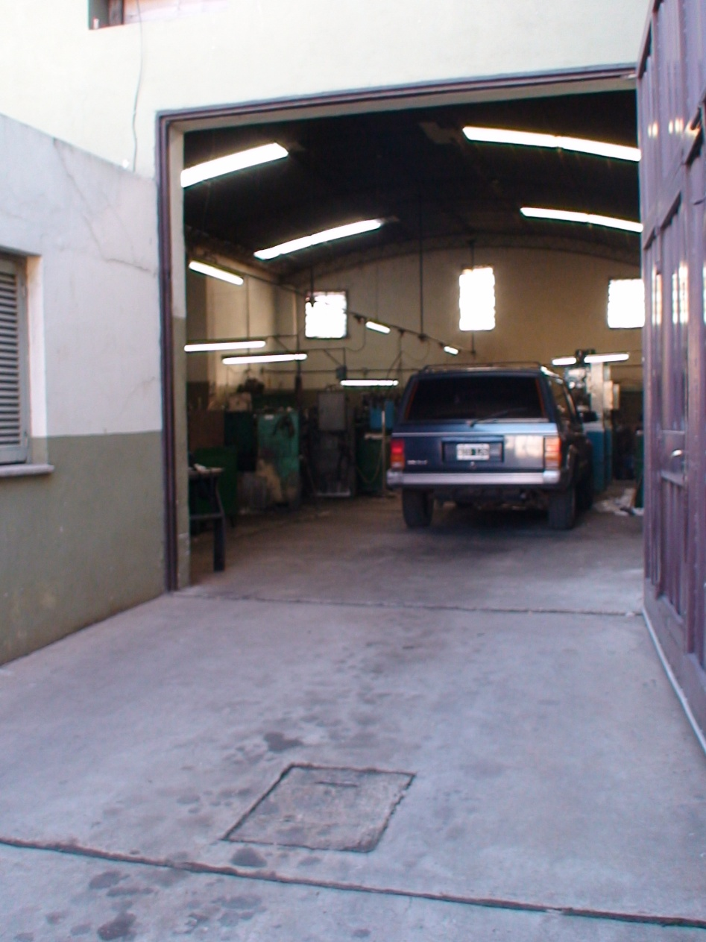
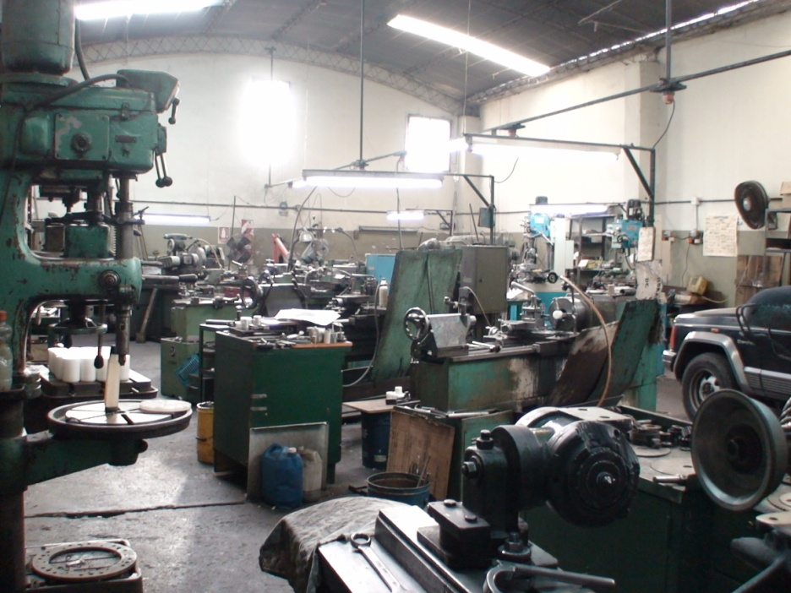
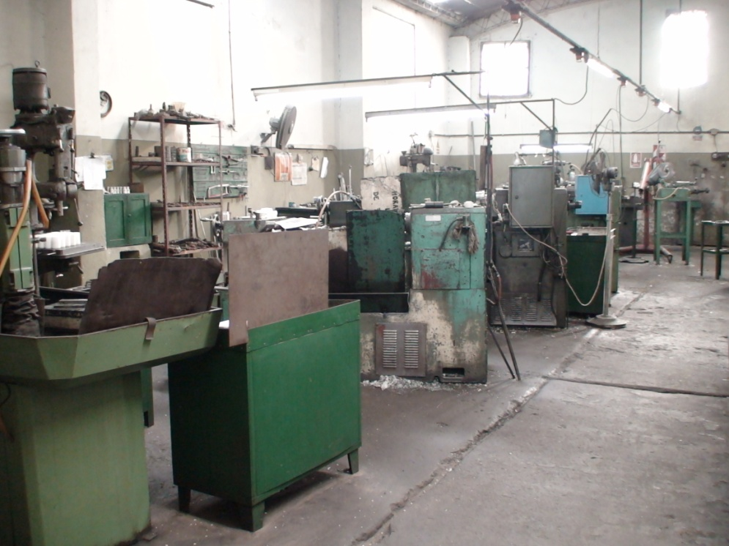
La Empresa: CANOVAS Y BARALE S.R.L.
CANOVAS Y BARALE S.R.L.

Slide 5

Objetivo de La Organización
Objetivo de la Organización
Fabricar y comercializar todo tipo de piezas metalúrgicas para abastecer a los mercados agroindustriales, automotriz y vial fundamentalmente.

Slide 6
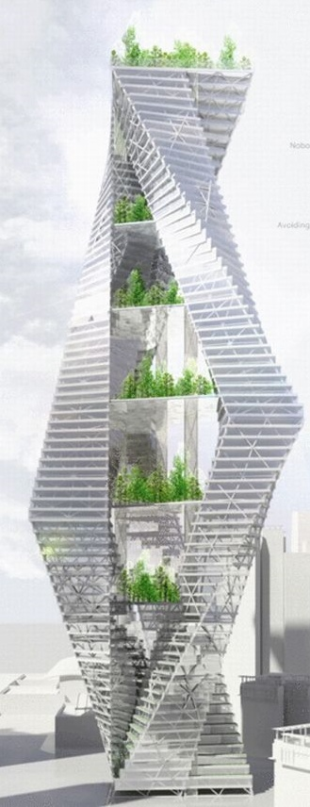
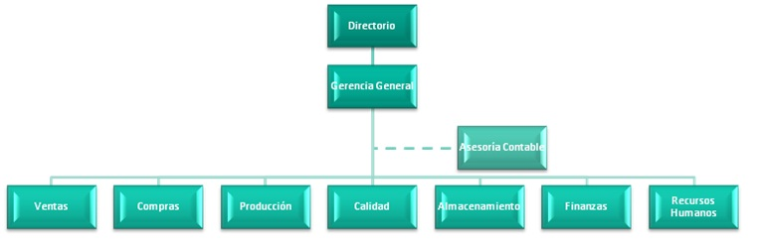
Estructura de la Organización

Slide 7
Temario
Presentación de la Organización
Procesos de Negocio
Problemas Detectados
Propuesta: Objetivo de MetalSoft
Modulos de MetalSoft
Registro de Pedido y Alta de Cliente
Presupuesto
Planificación y Lanzamiento
Registro de Entrega y Cobro de Pedido
Despliegue y Herramientas Utilizadas

Slide 8
Procesos de Negocio
1
2
3
Gestión
de
Ventas
Gestión
de Producción
Gestión
de Calidad

Slide 9
Temario
Presentación de la Organización
Procesos de Negocio
Problemas Detectados
Propuesta: Objetivo de MetalSoft
Modulos de MetalSoft
Registro de Pedido y Alta de Cliente
Presupuesto
Planificación y Lanzamiento
Registro de Entrega y Cobro de Pedido
Despliegue y Herramientas Utilizadas

Slide 10

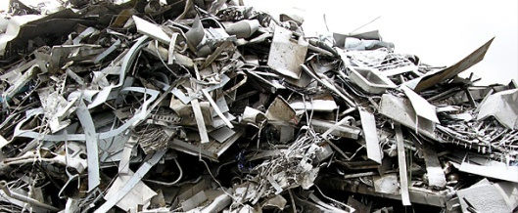






Problemas Detectados
Registros
en
Excel
Tratos
basados
en la
confianza
Procesos
sin
Registro
Falta de
Control de
Procesos
Registro de
Datos a
Mano

Slide 11
Temario
Presentación de la Organización
Procesos de Negocio
Problemas Detectados
Propuesta: Objetivo de MetalSoft
Modulos de MetalSoft
Registro de Pedido y Alta de Cliente
Presupuesto
Planificación y Lanzamiento
Registro de Entrega y Cobro de Pedido
Despliegue y Herramientas Utilizadas

Slide 12

Propuesta: MetalSoft

Slide 13

Objetivo del Sistema
Objetivo:
Procesar y brindar información para la gestión y administración de producción y venta de piezas metalúrgicas, contemplando la gestión de cotizaciones, la gestión de pedidos, la gestión de calidad, la gestión de recursos humanos y el proceso de elaboración de los productos, como así también su distribución y el cobro de los mismos.

Slide 14

Ventajas de MetalSoft
Ayuda a la toma de Decisiones
Base de
Datos
Gestión
Información
más ágil y fácil
Rapidez en el Procesa-
miento de Datos
Automatiza-
ción y
control de
Procesos
Generación de Informes

Slide 15
Temario
Presentación de la Organización
Procesos de Negocio
Problemas Detectados
Propuesta: Objetivo de MetalSoft
Modulos de MetalSoft
Registro de Pedido y Alta de Cliente
Presupuesto
Planificación y Lanzamiento
Registro de Entrega y Cobro de Pedido
Despliegue y Herramientas Utilizadas

Slide 16
Módulos de MetalSoft
Administración de usuarios
Informes
Trabajos Tercerizados
Recursos Humanos
Maquinarias
Calidad
Amacenamiento
Pedidos y Cotizaciones
MetalSoft
Cobros
Compras
Producción

Slide 17
Temario
Presentación de la Organización
Procesos de Negocio
Problemas Detectados
Propuesta: Objetivo de MetalSoft
Modulos de MetalSoft
Registro de Pedido y Alta de Cliente
Presupuesto
Planificación y Lanzamiento
Registro de Entrega y Cobro de Pedido
Despliegue y Herramientas Utilizadas

Slide 18

Demostración
Alta de Cliente
Registro de Pedido de Cotización

Slide 19
Temario
Presentación de la Organización
Procesos de Negocio
Problemas Detectados
Propuesta: Objetivo de MetalSoft
Modulos de MetalSoft
Registro de Pedido y Alta de Cliente
Presupuesto
Planificación y Lanzamiento
Registro de Entrega y Cobro de Pedido
Despliegue y Herramientas Utilizadas

Slide 20

Demostración
Generación Detalle
Procedimientos de Producción
Generación Detalle
Requerimientos de Materia Prima
Generación Detalle
Procesos de Calidad
Generación de Presupuesto

Slide 21
Temario
Presentación de la Organización
Procesos de Negocio
Problemas Detectados
Propuesta: Objetivo de MetalSoft
Modulos de MetalSoft
Registro de Pedido y Alta de Cliente
Presupuesto
Planificación y Lanzamiento
Registro de Entrega y Cobro de Pedido
Despliegue y Herramientas Utilizadas

Slide 22
Demostración
Planificación de Producción
Lanzamiento de Producción

Slide 23
Temario
Presentación de la Organización
Procesos de Negocio
Problemas Detectados
Propuesta: Objetivo de MetalSoft
Modulos de MetalSoft
Registro de Pedido y Alta de Cliente
Presupuesto
Planificación y Lanzamiento
Registro de Entrega y Cobro de Pedido
Despliegue y Herramientas Utilizadas

Slide 24

Demostración
Entrega de Pedido
Cobro de Pedido

Slide 25
Temario
Presentación de la Organización
Procesos de Negocio
Problemas Detectados
Propuesta: Objetivo de MetalSoft
Modulos de MetalSoft
Registro de Pedido y Alta de Cliente
Presupuesto
Planificación y Lanzamiento
Registro de Entrega y Cobro de Pedido
Despliegue y Herramientas Utilizadas

Slide 26
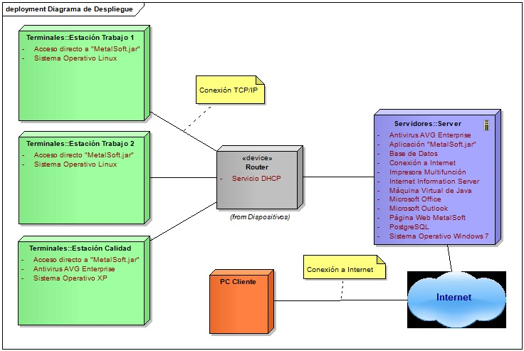
Diagrama de Despliegue

Slide 27
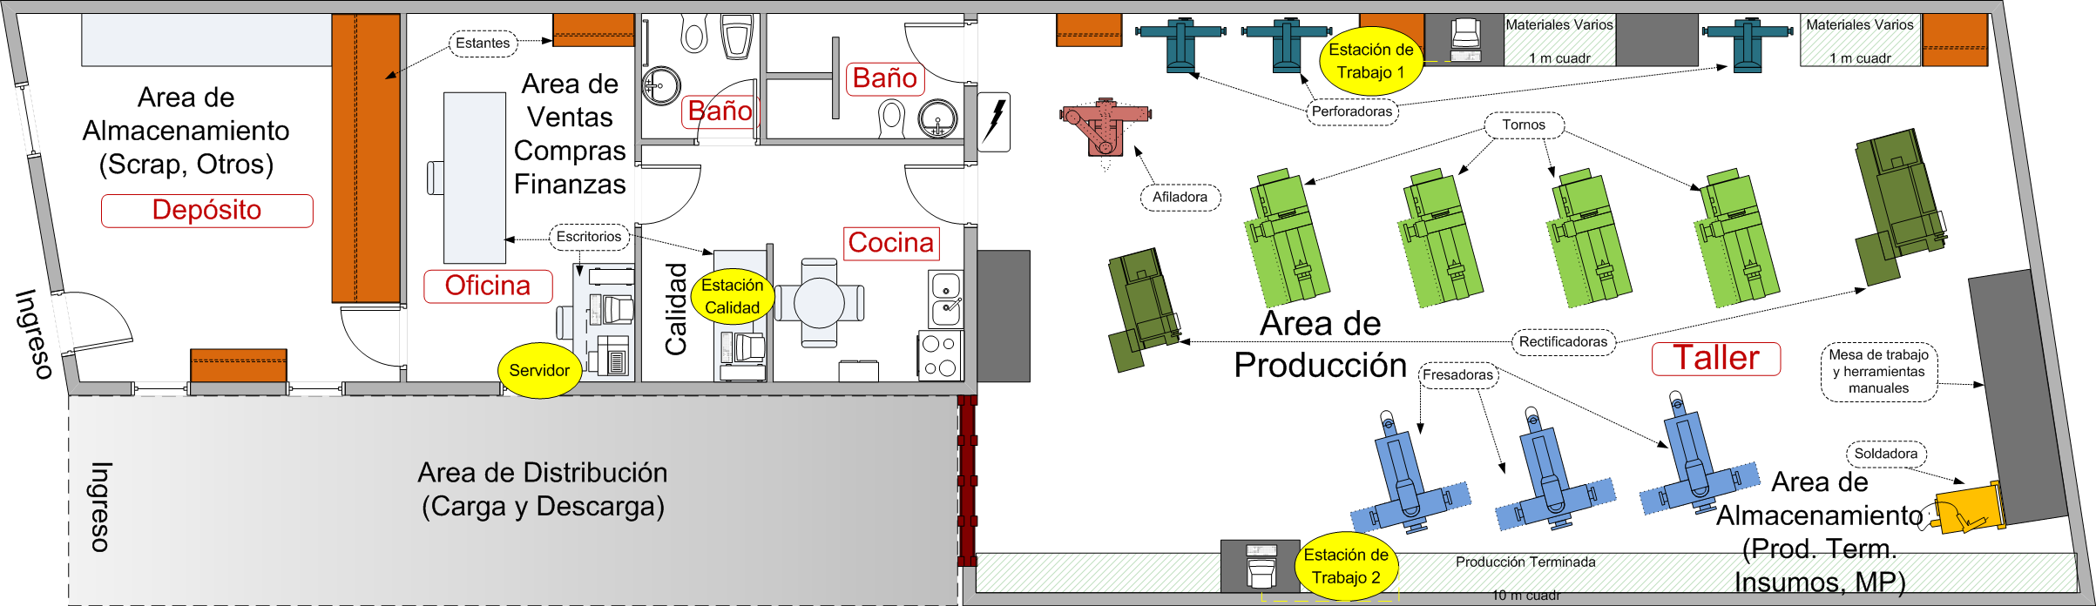
Layout

Slide 28








Herramientas Utilizadas

Slide 29

Preguntas?

Slide 30
Gracias!

